Slide 1
Domain-Driven Design

Slide 2
Domain-Driven Design
DDD kreira modele koji su razumljivi svima u procesu razvoja aplikacije, ne samo programerima
Komunikacija sa domenskim stručnjacima
Programeri moraju naučit dovoljno o domeni od domeskih stručnjaka da to znanje prenesu na dizajn domene
Dizajn domene mora odražavati poslovne procese
UBIQUITOUS LANGUAGE
Osnova doman driven dizajna je koristiti jezik koji je baziran na modelu. Osnova ubiquitous jezika je model.
Ako domenski stručnjaci nešto ne razume u modelu ili jeziku tada vjerovano nešto nije dobro postavljeno.

Slide 3
Layerd Architecture
Kad smo kreirali model moramo ga prenijet u kod. Model izoliramo koristeći Layerd Architecture.
Poslovna logika aplikacije može bit samo njen manji dio, imamo i komunikaciju s bazom i s korisnikom,..
Sav kod koji se odnosi na poslovni model stavljamo u jedan sloj i izoliramo ga od user inerfacea aplikacije i infrastructure koda.
Domenski objekti iskazuju domenski model, oni se ne brinu o svom prikazu, spremanju i sl. O tome se brinu drugi slojevi aplikacije.

Slide 4
Layerd Architecture
Imamo 4 layera:
User Interface – prezentacijski layer je odgovoran za prezentaciju informacija korisniku i primanje njegovih akcija
Aplikacijski layer koordinira aplikacijske aktivnosti. Ne sadrži poslovnu logiku. Ovo je obično tanak layer.
Domenski layer sadrži informacije o domeni. To je srce aplikacije.
Infrastructure layer pruža potporu svim ostalim layerima. On omogućava komunikaciju između layera, sprema objekte, sadržava popratne biblioteke.

Slide 5
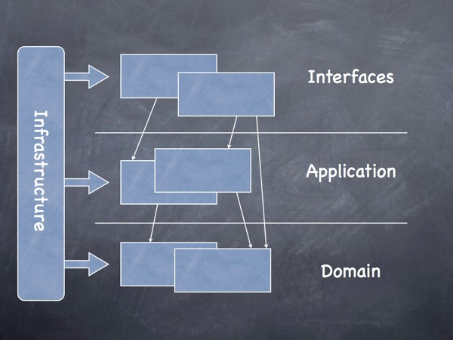
Layerd Architecture
Svaki layer ovisi samo o layeru ispod sebe. Infrastructure layer pruža podršku ostalim layerima.

Slide 6
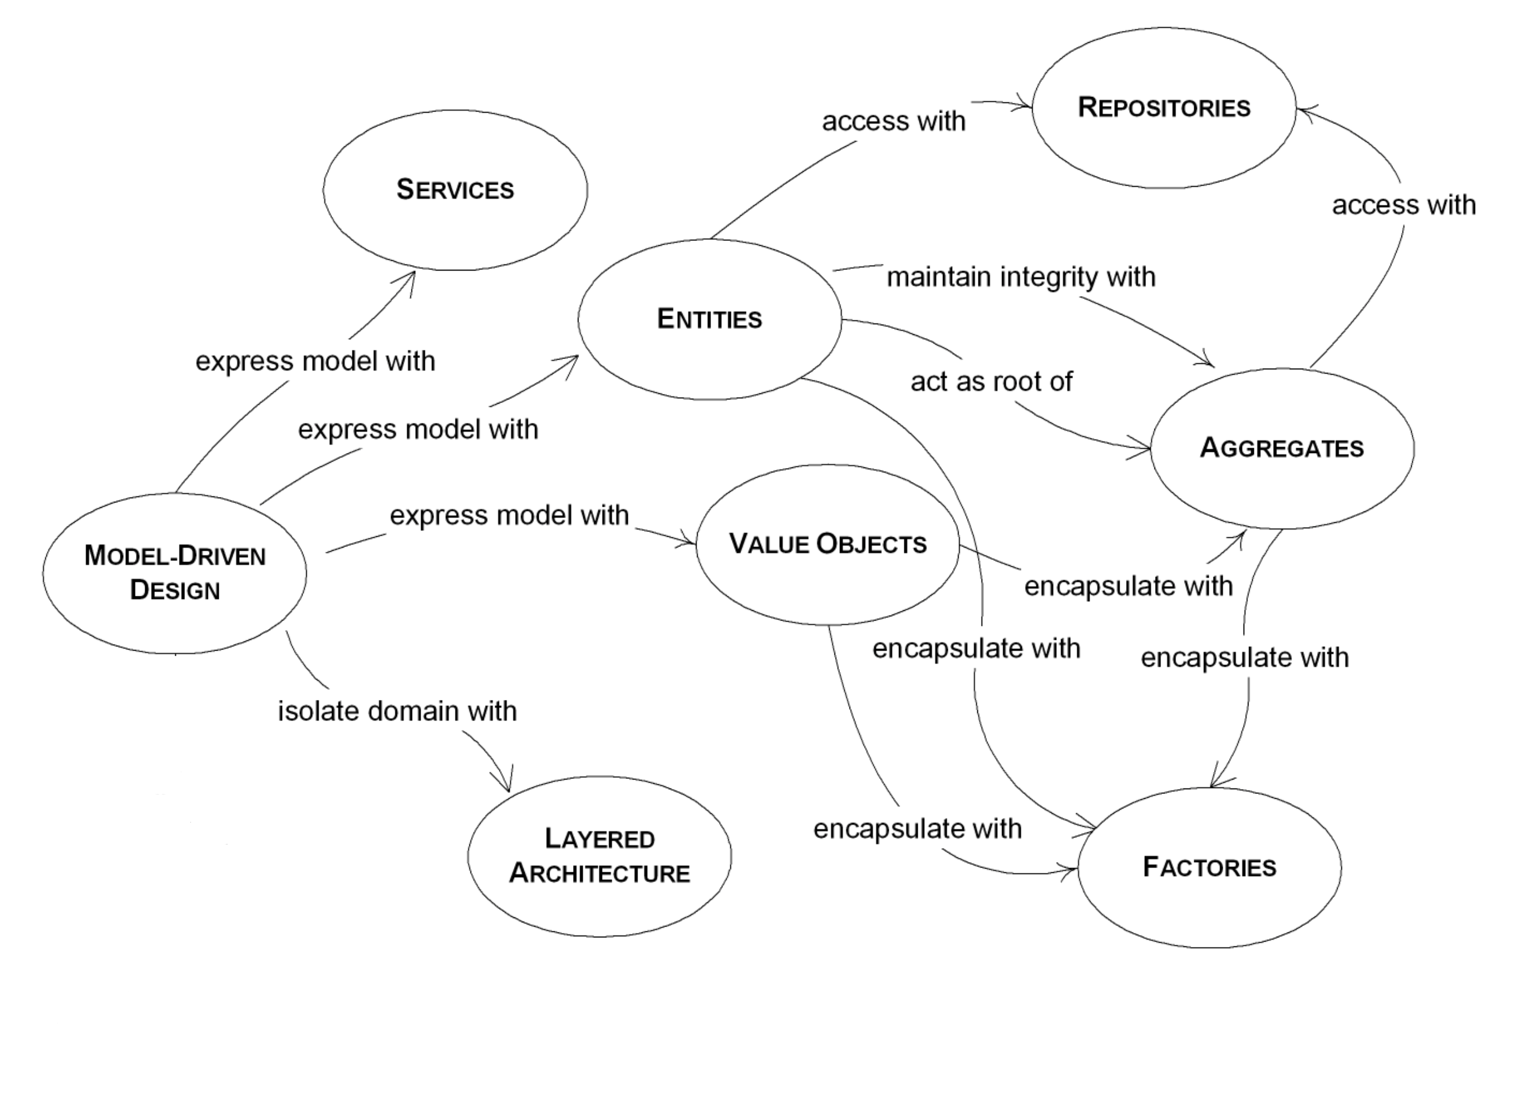
Building Blocks
Services, Entites, Value Objects,

Slide 7
Entites
To su objekti koji imaju svoj identitet, koji je uvijek isti čak i ako se atributi tog objekta mijenjaju.
Npr. OIB osobe
Ne mora uvijek bit jednoznačna/jedinstvena vrijednost može bit i kombinacija atributa.
Npr. broj i godina računa.

Slide 8
Value Objects
Objekt koji nema svoj identitet.
Koristi se da opiše nešto tj. sadrži neke atribute.
Pošto nemaju identitet može ih se lako kreirati i brisati čim više nisu potrebni.
Preporuka je da value objekti budu immutable tj. da se njihova vrijednost/stanje ne može mijenjati.
Kad nam zatreba nova vrijednost kreiramo novi value objekt.
Tako možemo dijeliti value objekte.
Npr. boja očiju osobe
Npr. money, date

Slide 9
Value Objects
Value objekti trebaju bit jedinstveni i ne veliki.
Može ih se prosljeđivati po vrijednosti, jednostavno ih je kreirati i kopirati. Pošto nemaju identitet može ih se kopirati i brisati bez puno razmišljanja.
Radi toga treba dobro razmisliti da li je nešto entitet ili value objekt. Jer ne želimo komplicirati davajući identitet nečemu što može bit samo value objekt.
Value objekt može imati jedan ili više atributa.
Ti atributi trebaju tvoriti logičku cjelinu. Radije napraviti nekoliko value objekata i da svaki sadržava jednu povezanu skupinu atributa, nego jedan ogromni value objekt s cijelom listom atributa koji su nam potrebni.

Slide 10
Services
Radnje koje ne pripadaju određenom objektu i nemaju stanje nego se npr. mogu odnositi na nekoliko objekata.
To su neke radnje, poslovni procesi koje moramo prenijet u kod. Njih proglašavamo servisom.
Servisi nemaju svoje stanje, njihova svrha je da omogućavaju funkcionalnost domene.
Npr. prijenos novca sa računa na račun.
Servis je povezan s objektom za koje ili na kojem nešto vrši. Objekt ne vrši neku radnju, nego je ta radnja povezana s objektom ili više njih.
Servis često povezuje više objekata. Radi toga tu radnju izdvajamo u poseban servis jer ne želimo da jedan objekt bude usko povezan s drugima.
Takav kod je težak za razumijevanje i još gore težak je za mijenjanje.

Slide 11
Services
Ne treba svaku radnju treba izdvojiti u servis.
One radnje koje prirodno pripadaju nekom objektu ćemo tamo i ostaviti. Ako je neka radnja bitna za domenu onda ćemo kreirati servis za nju.
Tri karakteristike servisa:
operacija koju vrši servis ne pripada ni jednom određenom entitetu ili value objektu
operacija koja se vrši odnosi se na drugi objekt u domeni
operacija je stateless

Slide 12
Sevices
Kada imamo neku radnju koja nije odgovornost tj. ne pripada određenom objektu izdvojimo je u poseban servis.
Koristimo ubiquitous jezik za definiranje te radnje i servisa.
Servis je dio domene i mora bit predstavljen u domeni jezikom domene.
Treba paziti da u servis u domenskom layeru ne dodajemo radnje koje pripadaju aplikacijskom ili infrastructure layeru.
Teško je odrediti kojem layeru servis pripada: aplikacijskom ili domenskom, jer servisi se grade iznad domene i value objekata i omogućavaju dodatnu funkcionalnost koja se odnosi na te objekte.

Slide 13
Modules
Ako je aplikacija prekompleksna i model prevelik postane teško gledati ga kao cjelinu, te stoga model organiziramo u više modula.
Kad dogovorimo veze između modula i njihovu interakciju među sobom, možemo prijeći na razradu detalja unutar modula.
U module ćemo povezati klase koje su međusobno povezane.
Klase mogu bit povezane na dva temelja:
komunikacijska povezanost -> kad grupiramo objekte koji koriste iste podatke
funkcionalna povezanost -> kad grupiramo objekte (entitete i/ili servise) koji skupa vrše neku radnju
Funkcionalna povezanost se smatra boljom.

Slide 14
Modules
Moduli međusobno trebaju komunicirati preko sučelja/interfaca i treba bit što manje veza među njima.
To nam omogućava da lakše razumijmo kako neki sistem/sustav funkcionira i lakše je za održavanje i mijenjanje.
Moduli moraju biti tako kreirani tj. moramo grupirati elemente koji funkcioniraju kao jedna cjelina i da im je potrebno što manje veza s drugim modulima.
Moduli moraju bit dio domene i njihova imena dio ubiquitous jezika.

Slide 15
Aggregates
Agregati su domenski pattern koji služi za definiranje vlasništva objekta i granice objekta.
Agregat je grupa povezanih objekata koje promatramo kao jedno tijelo što se tiče promjene podataka i pristupa iz vana.
Svaki agregat ima jedan korijen.
Korijen je jedini entitet/objekt kojem se pristupa iz vana. Unutar agregata možemo imati još entiteta osim korijena i oni međusobno mogu bit povezani. Ali iz vana se pristupa samo glavnom entitetu – korijenu.
Ako izbrišemo korijen i drugi objekti iz agregata će bit izbrisani.
Primjer: predračun

Slide 16
Factories
Entiteti i agregati su često preveliki i prekompleksni da bi se kreirali unutar konstruktora. Osim toga objekti se kreiraju najčešće potaknuti nekom akcijom korisnika.
Njihovo kreiranje nije odgovornost tog objekta koji se kreira.
Zato za kreiranje entiteta, a pogotovo za kreiranje agregata koristimo factory.
Factory sadrži sve potrebno znanje za kreiranje objekta ili u slučaju agregata i svih popratnih objekata.
Agregat kreiramo u cijelosti ili nikako tj. da se dojavi greška ako ijedan dio nije kreiran.

Slide 17
Factories
Kod kreiranja agregata mora postojati logika, a ta logika/znanje ne pripada ni jednom jedinom objektu unutar agregata.
Prikladno je da imamo posebnu klasu - factory koja ima zadatak kreiranja agregata i koja sadrži sva pravila i ograničenja koja moraju bit primijenjena da bi agregat bio ispravan.
Tako objekt ostaje jednostavan bez kompleksnosti konstruktivne logike.
Factory nije potrebno koristiti ako je kreiranje objekta jednostavno i ne uključuje kreiranje drugih popratnih objekata i kad sve atribute šaljemo preko konstruktora. Ili kada korisnik želi odabrati način kreiranja ili kada nema hijerarhije tj. nema različitih načina implementacije.

Slide 18
Repositores
Svrha repositorya je da sadrži logiku potrebnu za dohvaćanje objekta i njegovih povezanih objekata.
Domenski objekti se ne bave infrastrukturom.
Infrastruktura je kod koji pristupa npr. bazi. I taj kod ne želimo u domenskom layeru.
Repository spremaju i dohvaćaju objekte, oni su kao spremište.
Interface repozitorija treba bit jednostavan, mora imati metode za spremanje i brisanje, te metode za dohvaćanje objekta ili skupa objekata ovisno o nekim kriterijima.
Interface repozitorija se nalazi u domenskom layeru, a njegova implementacija u infrastructure layeru.

Slide 19
Repositories
Repozitorije kreiramo samo za korijen agregata (glavni entitet).
Factory kreira nove objekte, a repozitorij brine o već postojećim.
Kada trebamo novi objekt, prvo ga kreiramo preko factorya, a onda ga spremimo pomoću repozitorija.

Slide 20
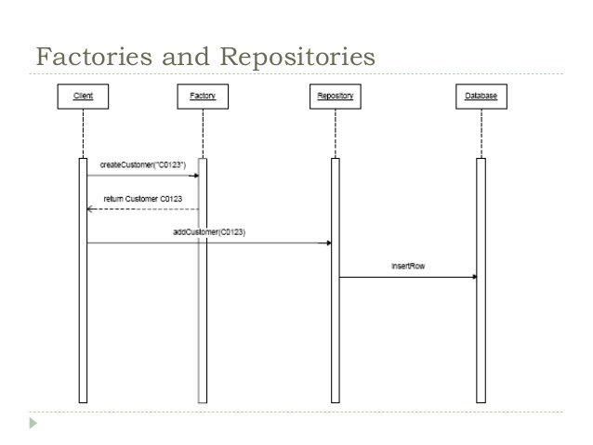

Slide 22
Bounded Context
Kada je model prevelik da ga se sagleda kao cjelinu, podijelimo ga na više manjih modela
Grupiraju se skupa povezani elementi
Manji modeli se razvijaju neovisno unutar svojih granica
Bounded context osigurava logički okvir unutar kojeg razvijamo model
Osim granica svakog od manjih modela definiramo i odnose među njima

Slide 23
Context Map
Context map je dokument koji opisuje bounded contexte i odnose među njima.
Svi bounded contexti se moraju spojiti u jednu cjelinu da rade zajedno bez preklapanja
CONTINUOUS INTEGRATION
Countinuous integration se odnosi na bounded contex
Procesi koji paze da se novi kod pravilno implementira, da ne bude dupliciranja, da se kod redovno testira

Slide 24
Shared Kernel
Odnosi između različitih konteksta mogu bit različito uređeni. Postoji više različitih patterna:
SHARED KERNEL
Kada dva ili više konteksta koriste zajednički kod koji dijele. Svi timovi mogu mijenjati i razvijati zajednički kod – jezgru. Ali moraju paziti i to raditi u suradnji s ostalim timovima.

Slide 25
Customer - Supplier
CUSTOMER – SUPPLIER
Kada jedan sustav ovisi o drugo. Nemaju zajedničku jezgru, ali npr. dijele bazu. Pa jedan tim ne smije mijenjati bazu bez znanja drugog, jer oba sustava ovise o tome. Customer tim predstavi svoje zahtjeve timu supplier koji te zahtjeve ispunjava.

Slide 26
Conformist
CONFORMIST
Kada customer-supplier odnos ne funkcionira jer supplier ne pomaže klijentu. Ne izvršava njegove zahtjeve. Tada klijent koristi komponentu takvu kakva je, ali ne može je mijenjati kako kod zajedničke jezgre. Najbolje je napraviti interface između našeg modula i tuđe komponente koju koristimo. Tako izoliramo svoj model i možemo ga slobodno razvijati.

Slide 27
Anticorrution Layer
ANTICORRUPTION LAYER
Često koristimo aplikaciju koja koristi legacy kod ili neku drugu aplikaciju. Taj drugi kod se ne uklapa u naš model. Radi toga trebamo izolirati naš model. Kreiramo anticorruption layer između našeg modela i vanjskog. Sa stajališta našeg modela anticorruption layer je dio modela, ne nešto vanjsko. On koristi koncepte i akcije poznate našom modelu, ali Anticorruption layer komunicira s vanjskim modelom koristeći njegov jezik ne naš. Anticorruption layer je kao prevodioc između dvi domene. Tako naš model ostaje čist od vanjskog modela (koda). Anticorruption layer implementiramo kao servis našeg modela.

Slide 28
Separate Ways
SEPARATE WAYS
Ako povezivanje – surađivanje dva modela previše posla, možemo se odlučiti da ih potpuno razdvojimo. Separate ways je pattern kada je aplikacija napravljena od nekoliko manjih aplikacija koje nemaju ništa ili imaju vrlo malo toga zajedničkog. S klijentske – korisničke strane to je jedna aplikacija, ali gledajući dizajn i model to je više modela koji mogu imati različite implementacije. Kreiramo odvojene bounded contexte i imamo slobodu da koristimo i različite tehnologije za implementaciju. Aplikacija može imati samo zajednički GUI (Graphical user interface), a različite modele u pozadini.

Slide 29
Open Host Service
OPEN HOST SERVICE
Kada jedan sustav koristi više drugih modela, da se ne bi za svaki od njih kreirao translation layer posebno. Jer sve te translation layere treba održavati i mijenjati sa svakom promjenom. Rješenje je da se eksterni sustav gleda kao servis. Kreiramo set servisa, definiramo protokol po kojem se može pristupati servisima. Tako da svi mogu koristiti te zajedničke servise.

Slide 30
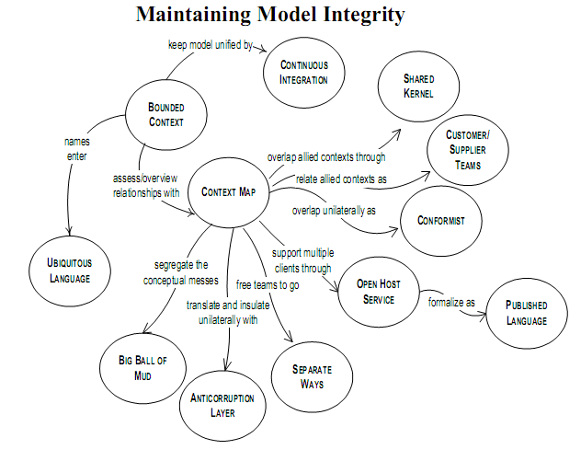

Slide 31
Distillation
Kad radimo s velikim modelom, moramo odvojiti osnovne (jezgru) komponente od generičnih.
Jezgra mora bit mala.
Odvojiti poddomene u posebne module i pokušati naći gotova rješenja za te dijelove aplikacije.
Za razvoj jezgru trošiti najviše resursa.
Razni načini implementacije generičke subdomene:
- off the shelf solution
- outsourcing
- existing model
- inHouse implementation

